Slide 2
Genesis 1:1-3
“In het begin schiep God de hemel en de aarde. De aarde was nog woest en doods, en duisternis lag over de oervloed, maar Gods geest zweefde over het water.
God zei: ‘Er moet licht komen,’ en er was licht.”

Slide 3
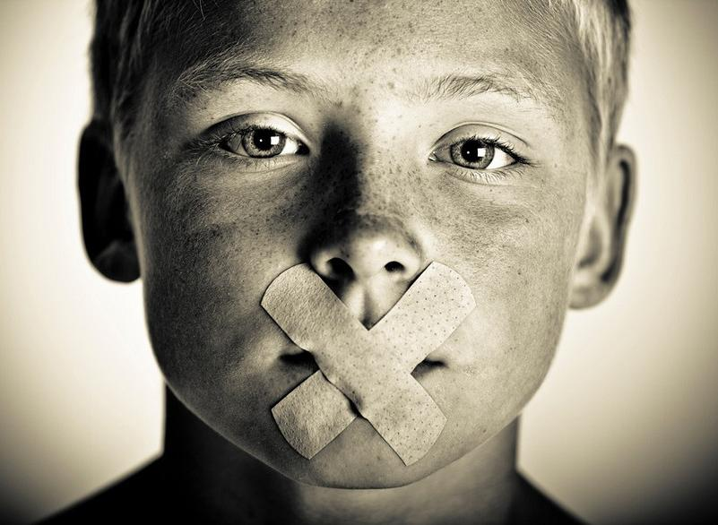
1. Hoe het niet moet
Gij zult geen kwaad spreken over uw naaste

Slide 4
Johannes 15: 9-17
“Ik heb jullie liefgehad, zoals de Vader mij heeft liefgehad. Blijf in mijn liefde: je blijft in mijn liefde als je je aan mijn geboden houdt, zoals ik me ook aan de geboden van mijn Vader gehouden heb en in zijn liefde blijf.

Slide 5
Johannes 15: 9-17
Dit zeg ik tegen jullie om je mijn vreugde te geven, dan zal je vreugde volkomen zijn. Mijn gebod is dat jullie elkaar liefhebben zoals ik jullie heb liefgehad. Er is geen grotere liefde dan je leven te geven voor je vrienden.

Slide 6
Johannes 15: 9-17
Jullie zijn mijn vrienden wanneer je doet wat ik zeg. Ik noem jullie geen slaven meer, want een slaaf weet niet wat zijn meester doet; vrienden noem ik jullie, omdat ik alles wat ik van de Vader heb gehoord, aan jullie bekendgemaakt heb.

Slide 7
Johannes 15: 9-17
Jullie hebben niet mij uitgekozen, maar ik jullie, en ik heb jullie opgedragen om op weg te gaan en vrucht te dragen, blijvende vrucht. Wat je de Vader in mijn naam vraagt, zal hij je geven. Dit draag ik jullie op: heb elkaar lief.”

Slide 8
2. Wat we kunnen
Naar de ander

Slide 9
2. Wat we kunnen
- Alles is mogelijk door Jezus die kracht geeft
Naar de ander
Naar jezelf

Slide 10
2. Wat we kunnen
Naar de ander
Naar jezelf
Naar God

Slide 11
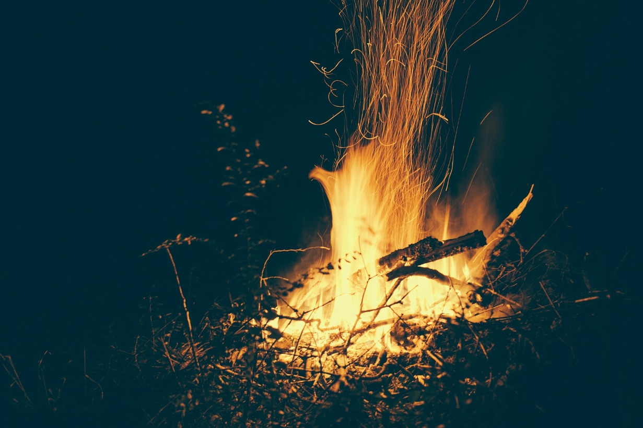
3. En er is meer…

